Slide 1
Я- казах
Познание мира. Урок 1

Slide 2
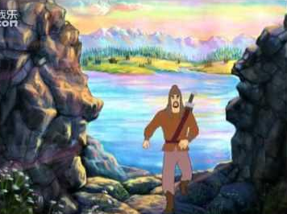
Толағай батыр

Slide 3
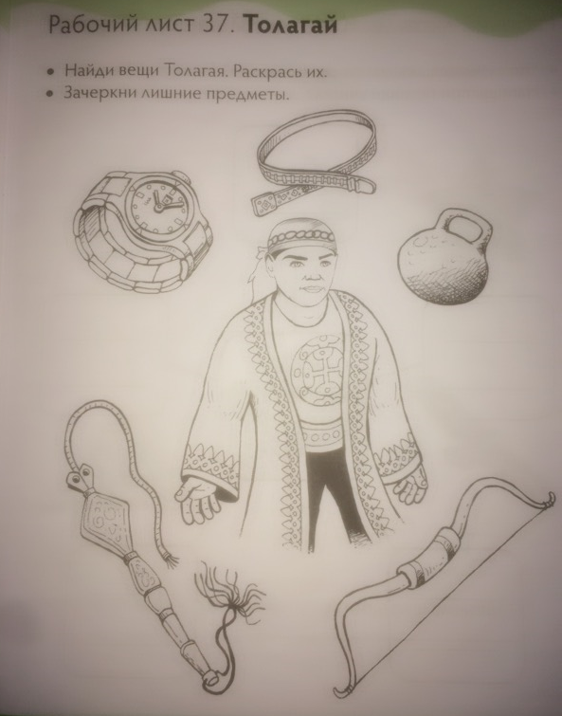
Работа в рабочей тетради

Slide 4
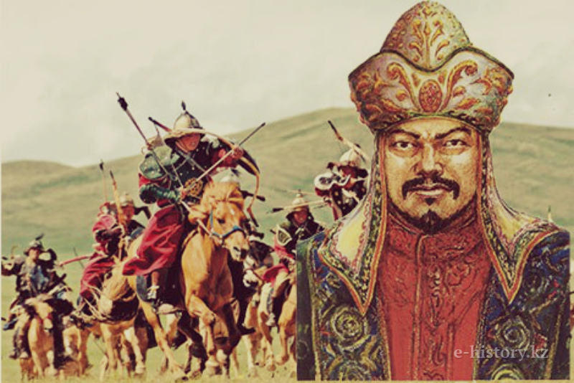
Касым хан

Slide 5
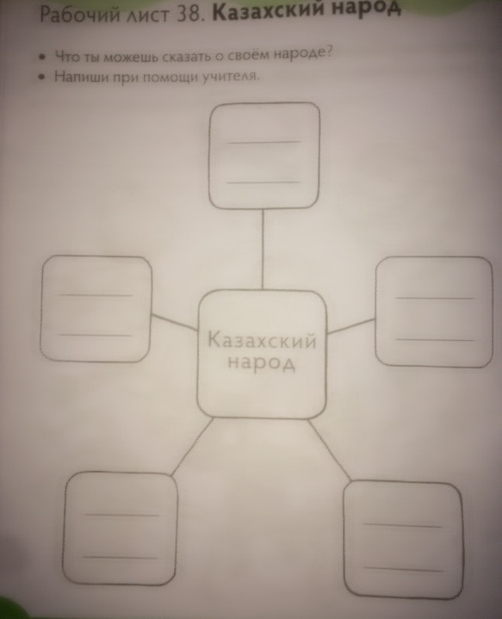
Работа в рабочей тетради

